Slide 1
2019년 12월 1일

Slide 2
중국 후베이성 우한시에서
COVID-19 발발

Slide 3
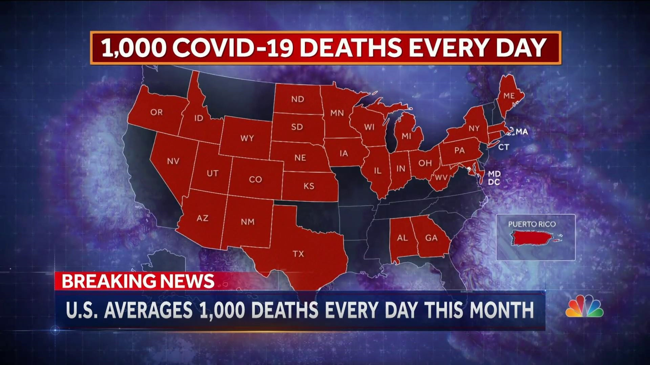
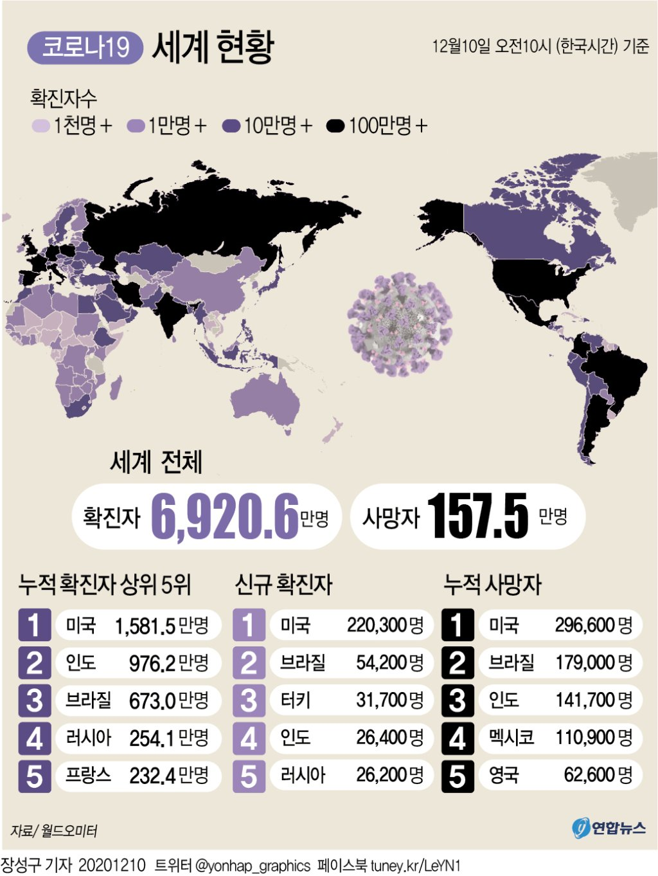
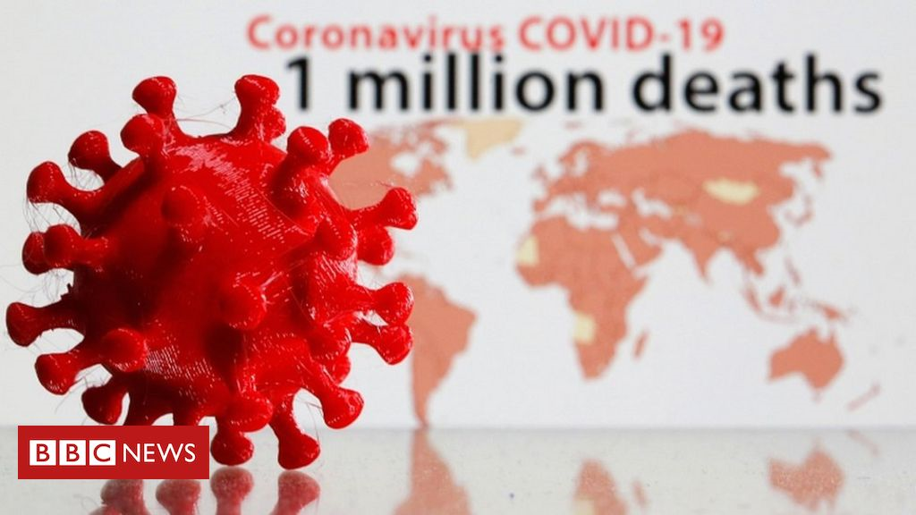
그 후 전세계로 범유행

Slide 4
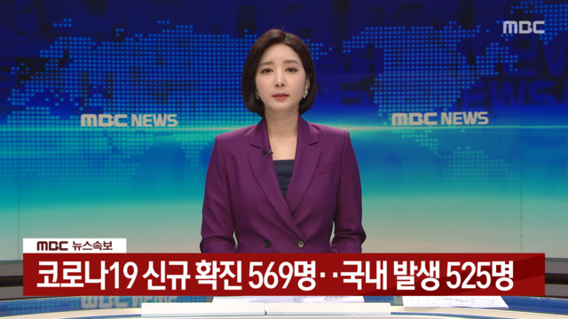

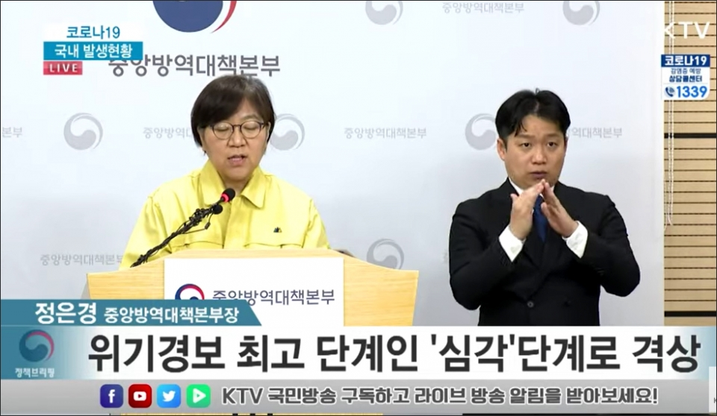
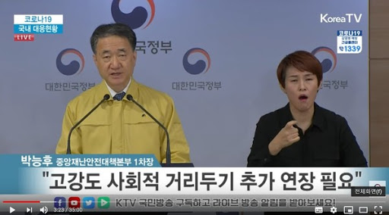

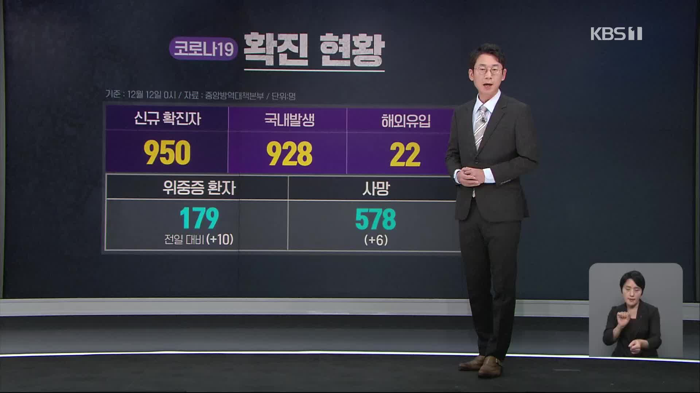
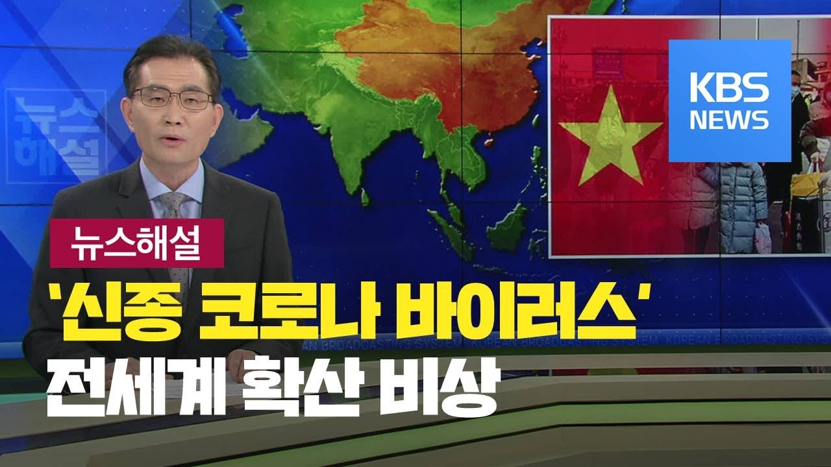
한국에서도 역시 가장 큰
사회 문제로 대두되고 있다

Slide 5
COVID – 19 예방의 일환으로
정부는 안전 안내 문자를 사용

Slide 6
하지만 잦은 빈도로 인해
사람들의 안전 안내 문자에 대한
경각심이 감소하게 되었고

Slide 7
그래서

Slide 8
만들었습니다♥

